Slide 1

Afscherming
RUG / GARP
Frits Pleiter

Slide 2
Afscherming
  wisselwerking van straling met materie vormt de basis voor een vijftal onderwerpen die van belang zijn in de dagelijkse praktijk van de stralingsdeskundige:
  dosimetrie stralingsgrootheden en -eenheden
  radiobiologie hoe beïnvloedt straling ons lichaam
  detectie hoe meten we straling
  afscherming hoe reduceren we straling
  toestellen hoe produceren we straling

Slide 3

Afscherming indeling
  afscherming van deeltjes
  α-straling
  β-straling

Slide 4
Afscherming α-straling
  dracht in zacht weefsel
      E_{α} (MeV) R_{α} (μm)
      0,5 1,0
      1,0 2,7
      5,0 33
      10,0 102
  bij natuurlijke α-emitters is E_{α} ≈ 5 MeV → R_{α} ≈ 30 μm
  de dikte van de dode laag van de huid is 70 - 400 μm
  afscherming tegen externe α-straling is dus niet nodig
  bij inwendige besmetting ligt dit heel anders !

Slide 5
Afscherming β-straling
  dracht in zacht weefsel
      E_{β,max} (MeV) R_{β,max} (mm)
      0,5 1,7
      1,0 4,2
      5,0 25
      10,0 51
  bij β-emitters kan E_{β,max} ≈ 1 - 5 MeV zijn → R_{β,max} ≈ 4 - 25 mm
  de ooglens ligt op een diepte van ongeveer 3 mm
  afscherming tegen externe β-straling is dus essentieel
  neem materiaal met lage Z om remstraling te vermijden
  neem bij positronen additioneel lood wegens annihilatiestraling

Slide 6
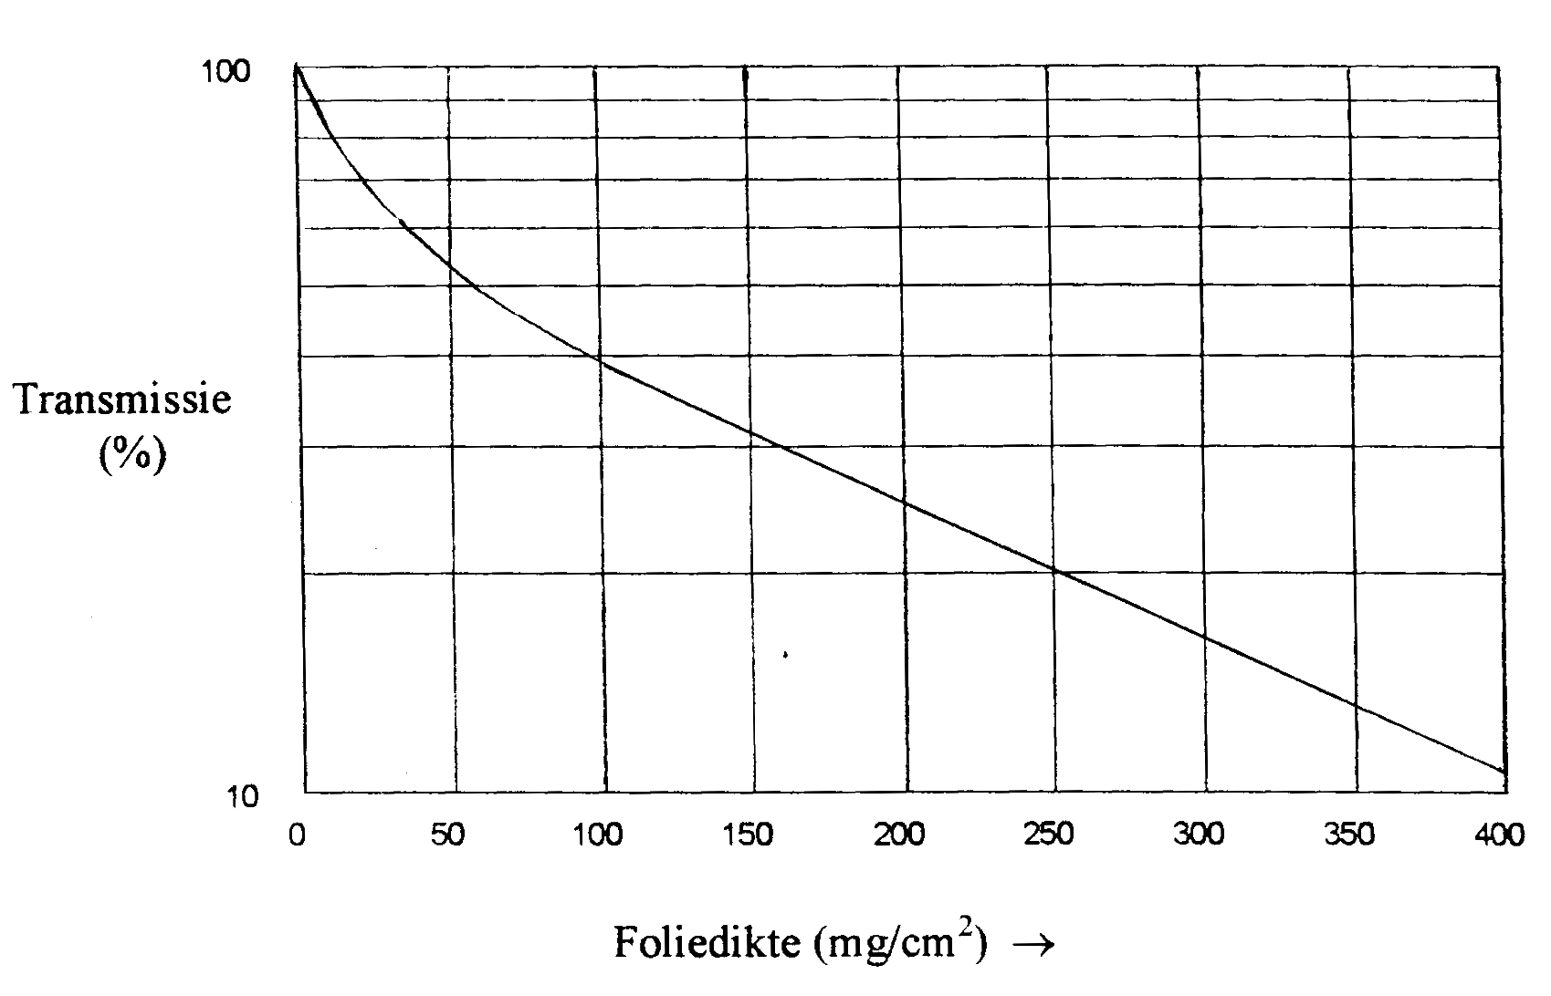
Afscherming β-straling
  transmissie verloopt (bijna) exponentieel
  d_{½} ≈ 0,1 R_{β,max}
  INTERACTIE
  waarom is er een knik ?
  ⁹⁰Sr E_{β,max} = 0,55 MeV
  R_{β,max} = 200 mg·cm⁻²
  ⁹⁰Y E_{β,max} = 2,28 MeV
  R_{β,max} = 1080 mg·cm⁻²
⁹⁰Sr/⁹⁰Y

Slide 7
Afscherming koffie

Slide 8
Afscherming indeling
  afscherming van elektromagnetische straling
  γ-straling
  röntgenstraling

Slide 9
Afscherming γ-straling
  bundelgeometrie
  smalle bundelgeomtrie → exponentiële verzwakking
  brede bundelgeometrie → er komt verstrooide straling bij
  met name door Compton-effect
bron
punt P
bron
punt P
collimator
absorber
absorber

Slide 10
Afscherming γ-straling
  met dosisopbouw is de intensiteit achter een afscherming
  T(d) = B e^{-μd}
  B = dosisopbouwfactor, hangt af van E_{γ} en μd
  d = dikte van afscherming
  E_{γ} μd
    materiaal (MeV) 1 4 10 20
    water 0,5 3 14 78 334
    2,0 2 5 12 28
    beton 0,5 2 8 29 98
    2,0 2 4 11 26
    lood 0,5 1 2 2 3
    2,0 1 3 5 9

Slide 11
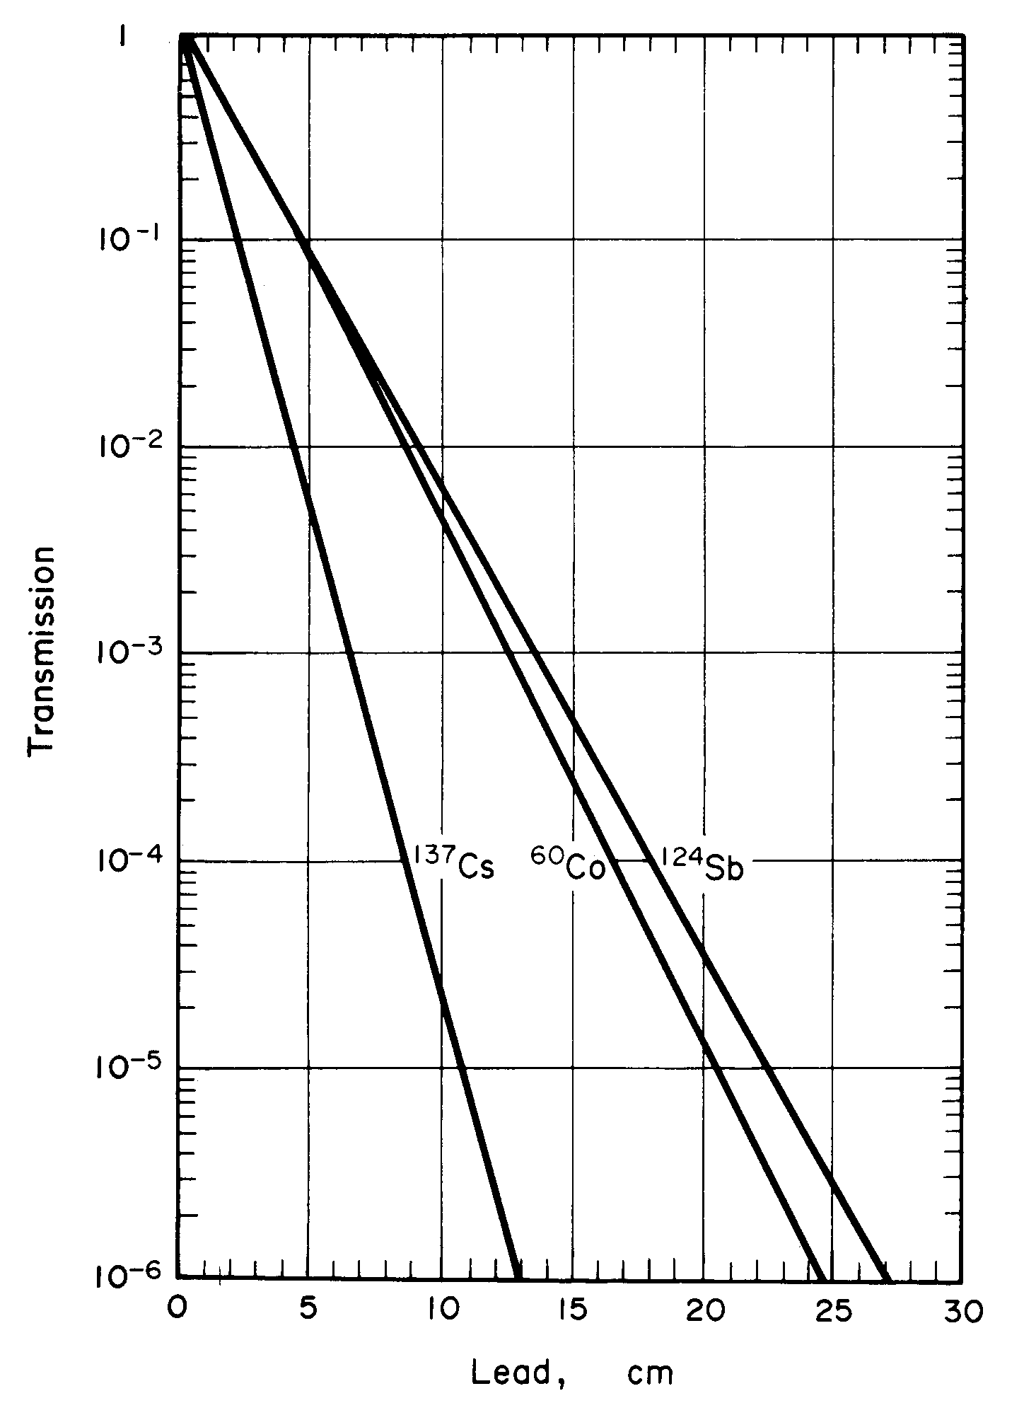
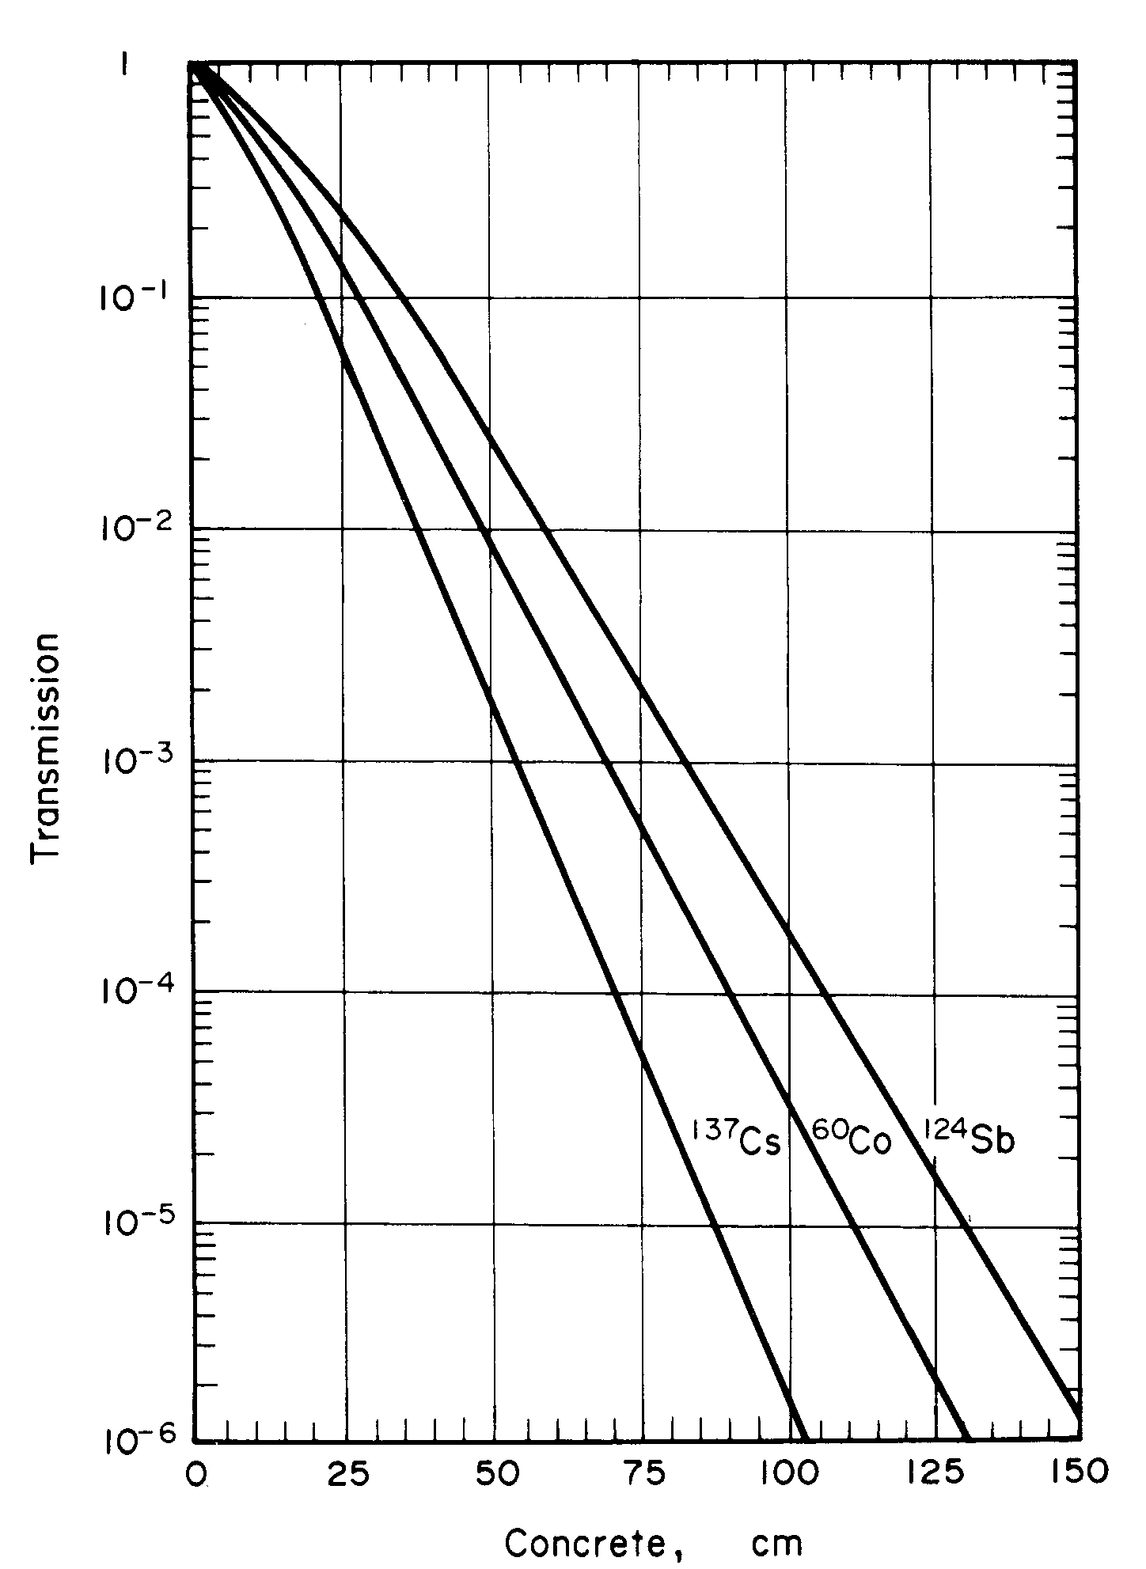
Afscherming γ-straling
  buildup

Slide 12
Afscherming γ-straling
  buildup
INTERACTIE
γ-bron ¹²⁴Sb
dikte beton 200 cm
wat is de transmissie ?
bedenk dat 200 = 150 + 50
150 cm → T = 1,5·10⁻⁶
100 cm → T = 2·10⁻⁴
transmissie van de laatste 50 cm is dus 1,5·10⁻⁶ / 2·10⁻⁴ = 0,75·10⁻²
transmissie van 150 + 50 cm is 1,5·10⁻⁶ × 0,75·10⁻² = 1,1·10⁻⁸

Slide 13
Afscherming γ-straling
  keuze materiaal
  als compton-effect domineert is materiaalkeuze onbelangrijk
  voor bouwkundige voorzieningen is beton goed en goedkoop
  op een laboratoriumtafel is lood handzamer dan beton
  bij lage E_{γ} domineert foto-effect en is lood de beste keus
  hoeveelheid strooistraling hangt af van
  energie van straling
  verstrooihoek
  verstrooiend materiaal
  verstrooiend oppervlak

Slide 14
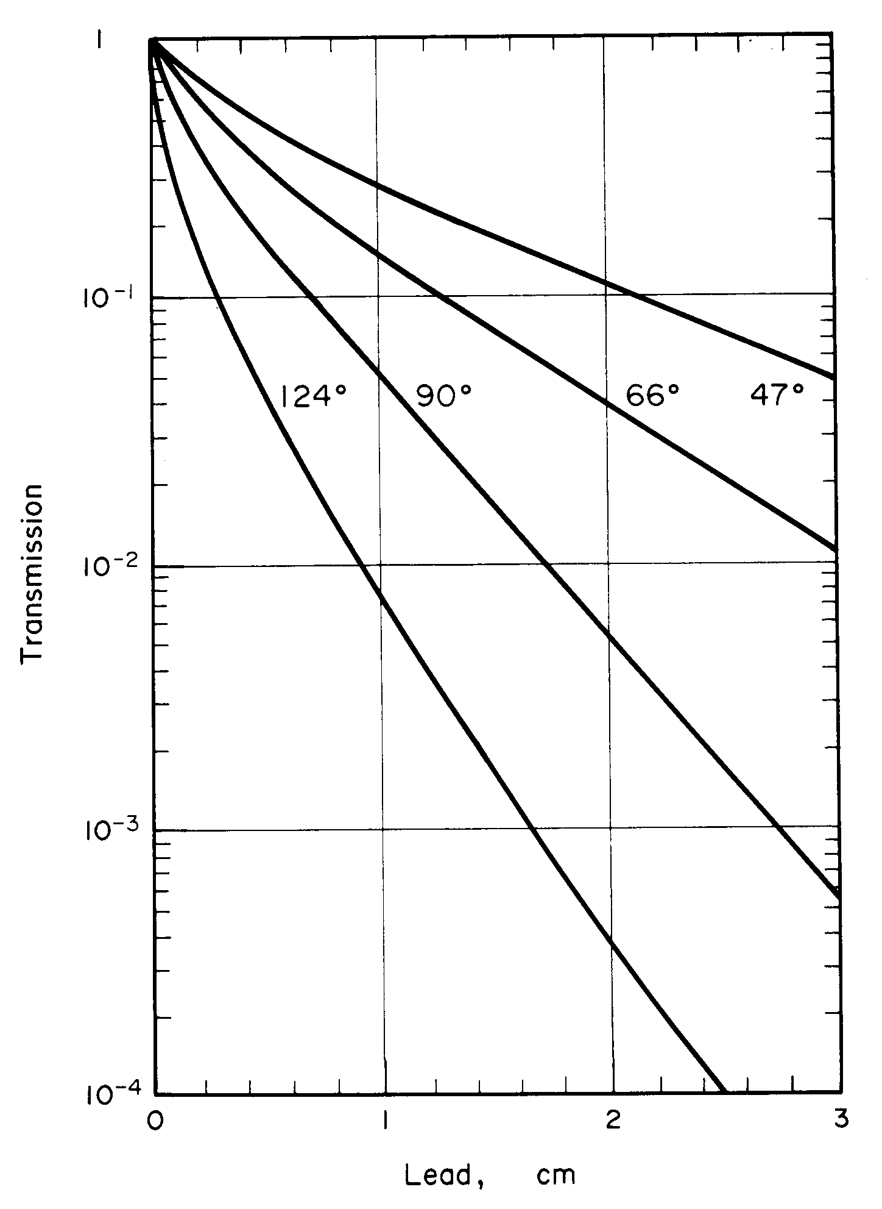
Afscherming γ-straling
  verstrooiing γ-straling van ⁶⁰Co
  hoek E_{γ}′ / E_{γ}
  0° 1
  47° 0,56
  66° 0,41
  90° 0,29
  124° 0,21
  180° 0,17

Slide 15
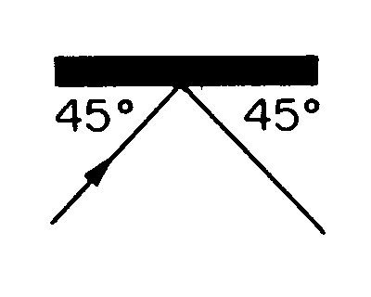
Afscherming γ-straling
INTERACTIE
  γ-bron ⁶⁰Co
  geometrie zie boven
  dikte beton 2 cm
  wat is de verstrooihoek ?
  wat is de transmissie ?
  verstrooihoek = 90°
  transmissie = 5·10⁻³

Slide 16
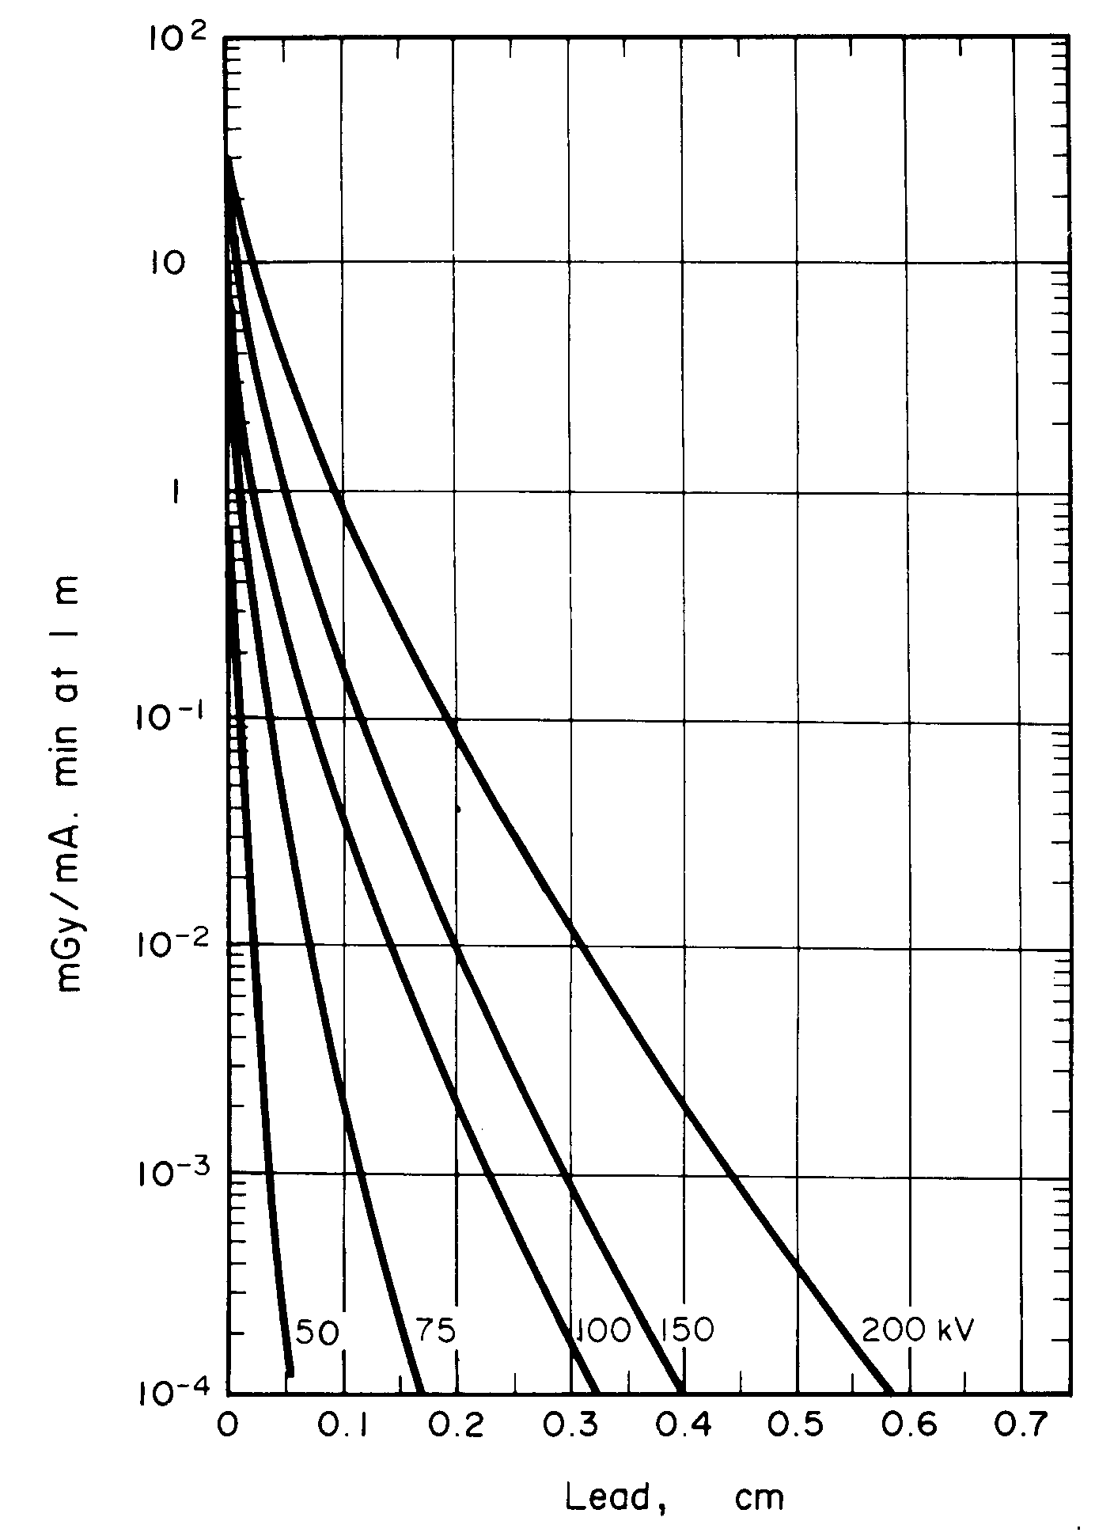
Afscherming röntgenstraling
  gegevens van een röntgentoestel
  bevatten twee soorten informatie
  buisopbrengst
  transmissie
        intensiteit bij 0 cm lood:
        28,7 bij 200 kV
        18,3 bij 150 kV
        9,6 bij 100 kV
        6,1 bij 75 kV
        2,6 bij 50 kV

Slide 17
Afscherming röntgenstraling
INTERACTIE
  buisspanning 100 kV
  dikte lood 2,5 mm
  wat is de transmissie ?
  opbrengst op 1 meter bij
  0 cm → 9,6 mGy per mA·min
  0,25 cm → 5·10⁻⁴ mGy per mA·min
  transmissie = 5·10⁻⁴ / 9,6 = 5·10⁻⁵
        intensiteit bij 0 cm lood:
        28,7 bij 200 kV
        18,3 bij 150 kV
        9,6 bij 100 kV
        6,1 bij 75 kV
        2,6 bij 50 kV

Slide 18
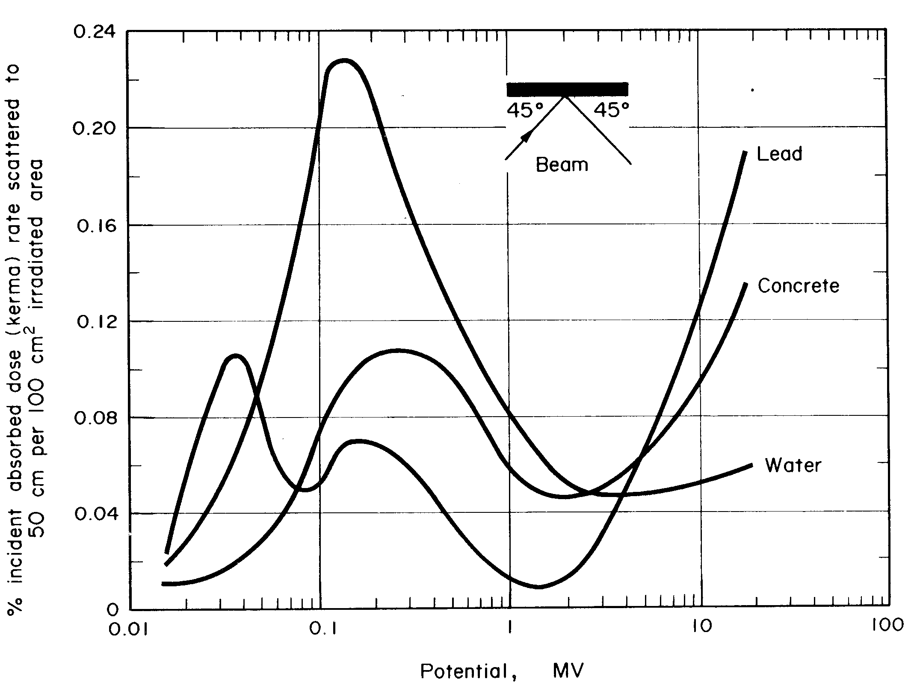
Afscherming röntgenstraling
  verstrooiing
  hoek fractie (%) *
  30° 0,02
  45° 0,03
  60° 0,04
  90° 0,06
  120° 0,12
  135° 0,17
  150° 0,21
  * voor 100 kV
  per 100 cm² weefsel
  op 50 cm van focus
  het is zinvol om de buis onder de tafel te monteren

Slide 19
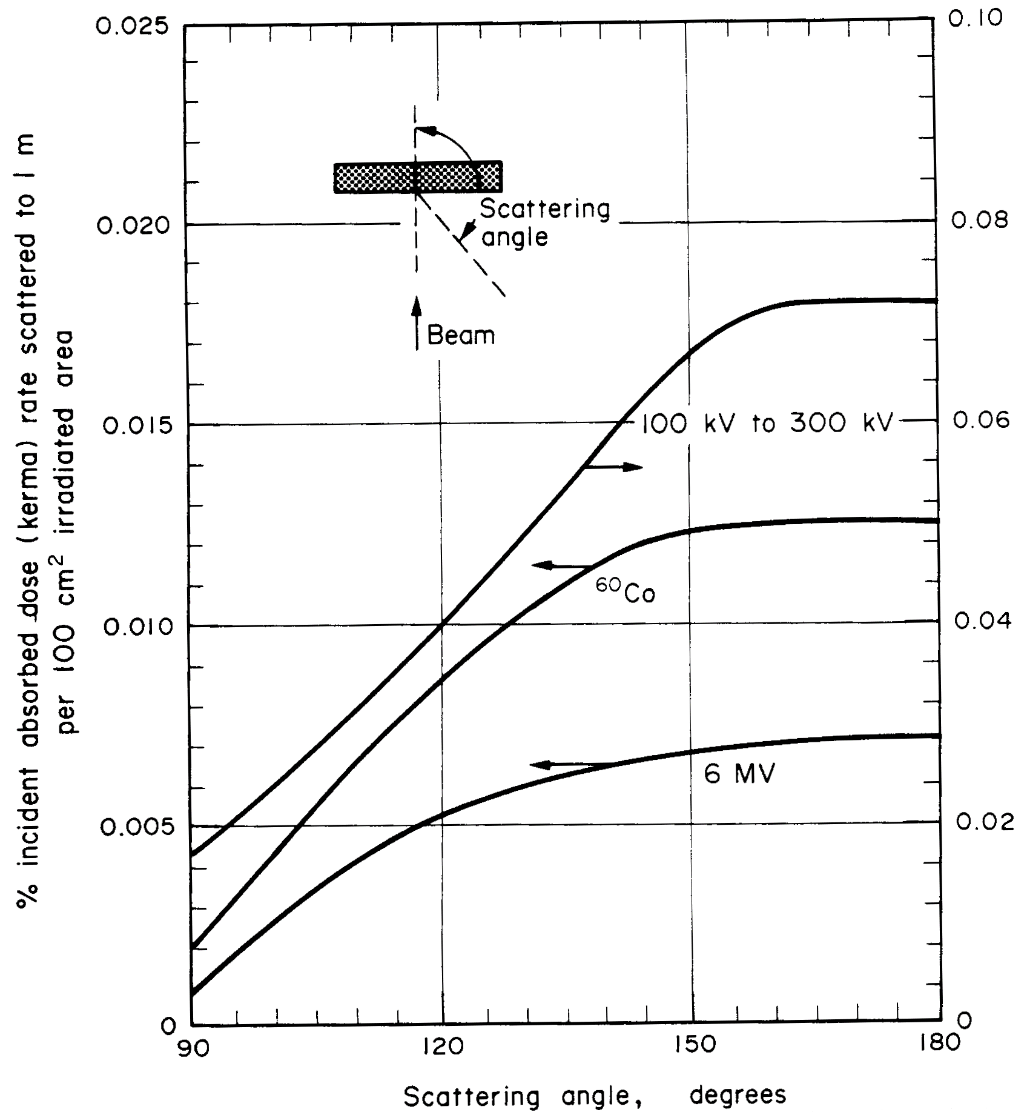
Afscherming röntgenstraling
  verstrooiing
  hoek fractie (%) *
  30° 0,02
  45° 0,03
  60° 0,04
  90° 0,06
  120° 0,12
  135° 0,17
  150° 0,21
  * voor 100 kV
  per 100 cm² weefsel
  op 50 cm van focus
beton

